Slide 1
MATA ATLANTICA
FLORESTA

Slide 2
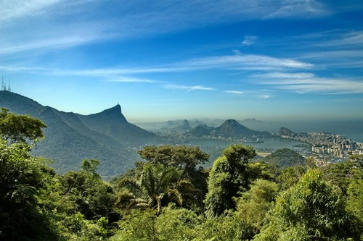
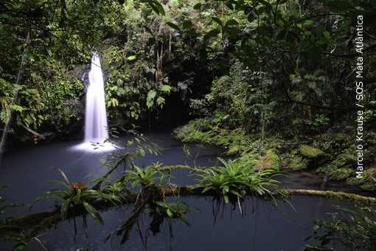

Slide 3
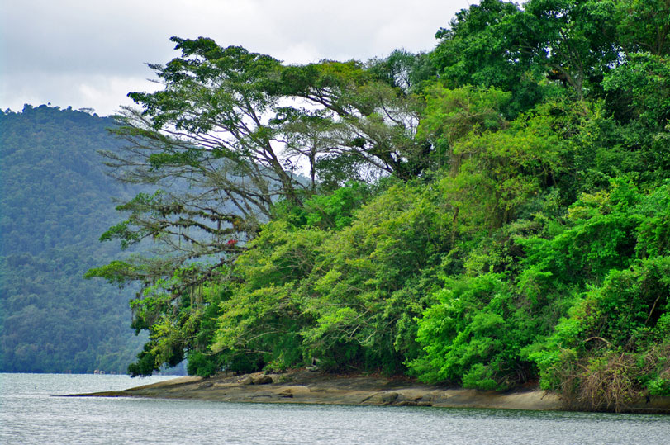
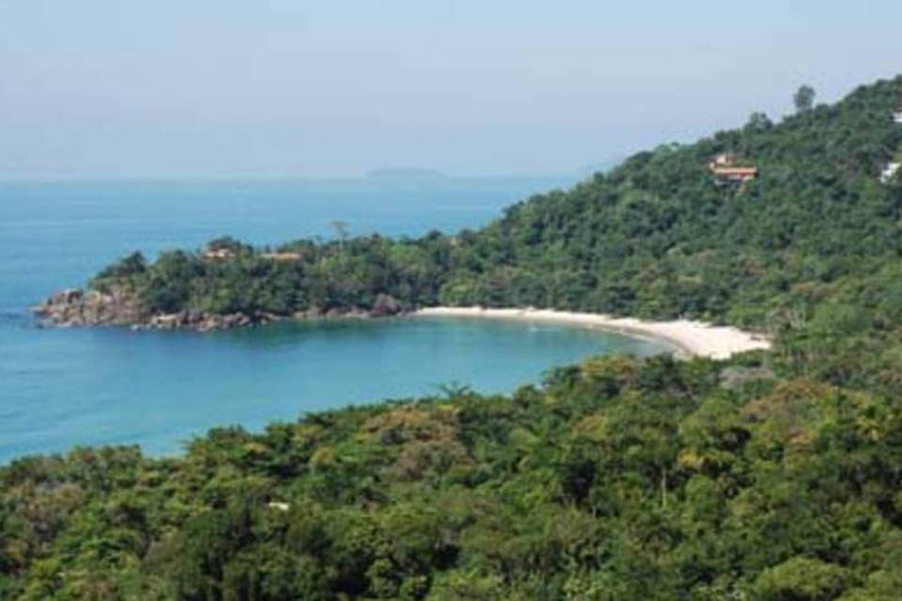
MATA ATLANTICA

Slide 4
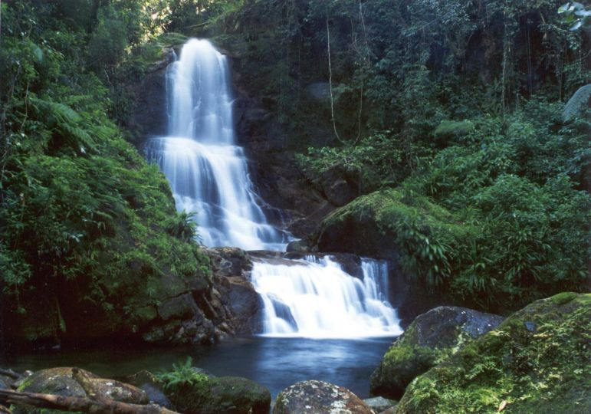
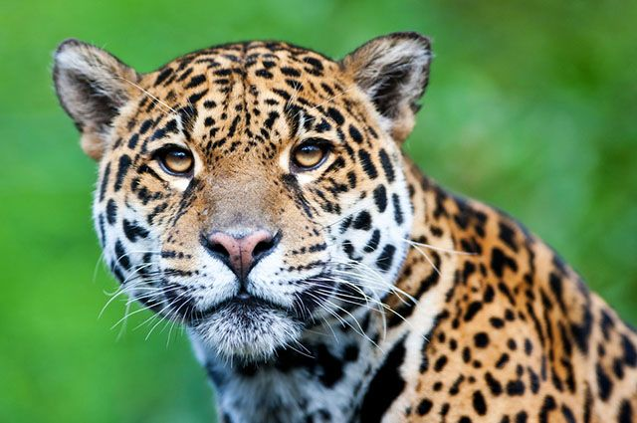
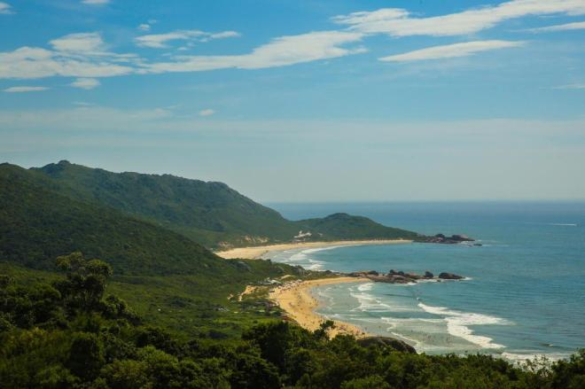
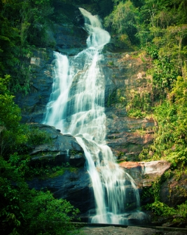
MATA

Slide 5
a mata atlantica É MUITO FAMOSA MUITOS ANIMAIS BONITOS E FEROSES ELA é muito muito mais muito grande bonita mar rios as ÁGUAS CRISTALINAS E MUITAS ARVORES.

